Slide 1
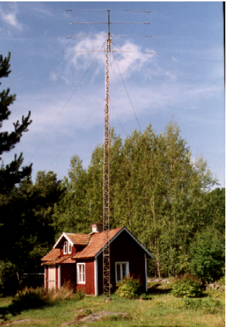
Gusten, sm5cgj

Slide 2
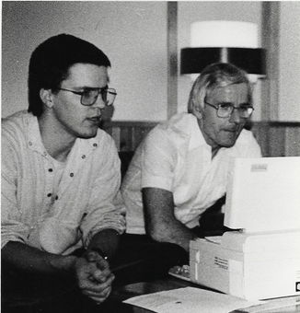
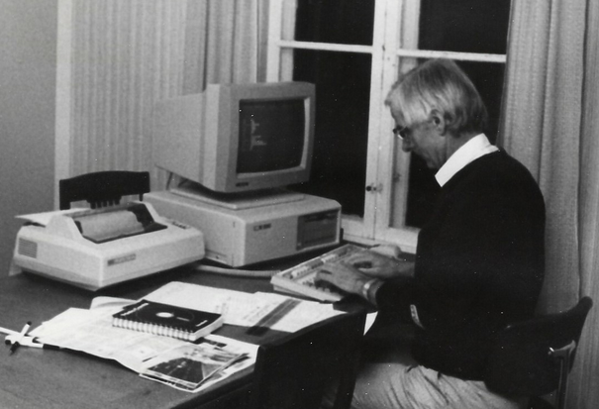
Gusten, sm5cgj
1988, tävling

Slide 3
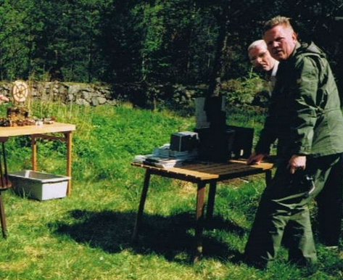
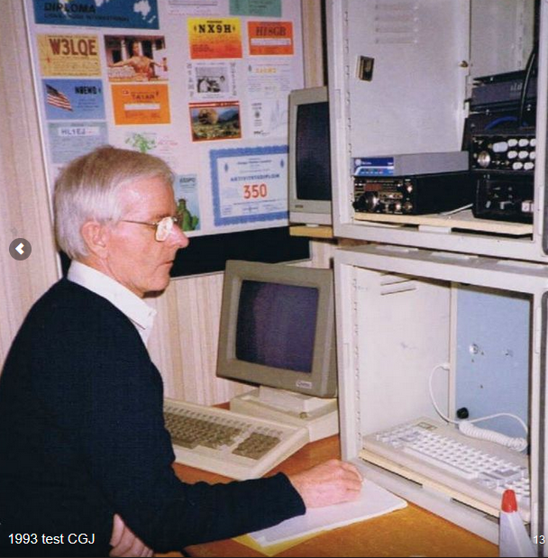
Gusten, sm5cgj
1988, samling. 1993 tävling

Slide 4
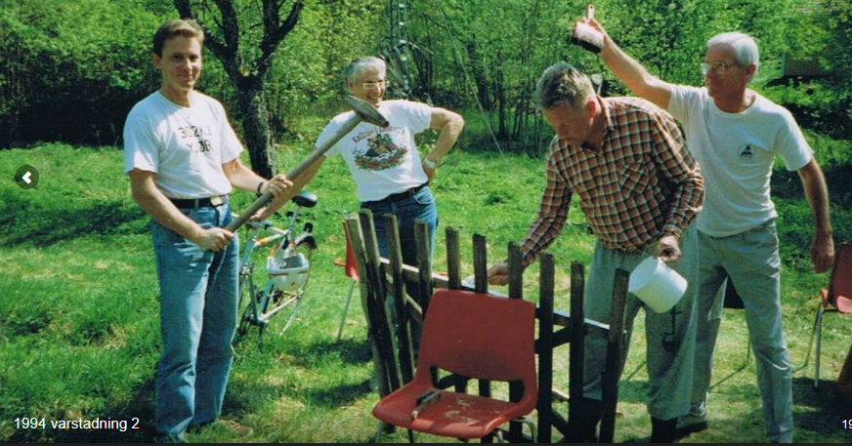
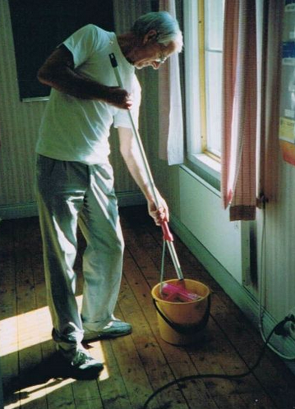
Gusten, sm5cgj
1994, städdag

Slide 5
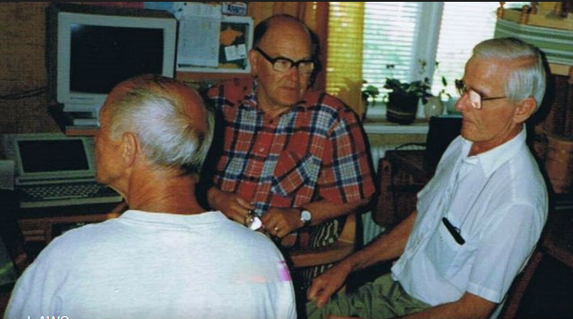
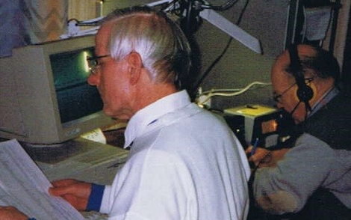
Gusten, sm5cgj
1997, demo sstv. 1998, tävling

Slide 6
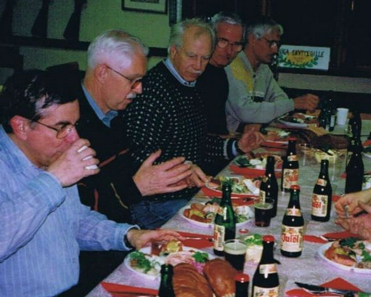
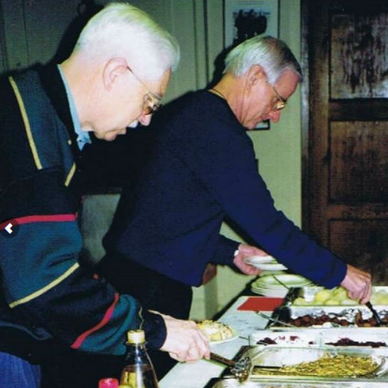
Gusten, sm5cgj
1999, första julbordet

Slide 7
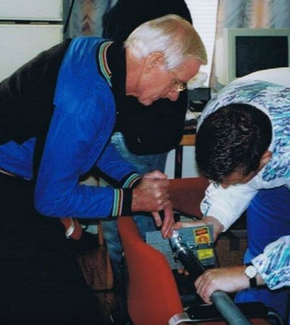
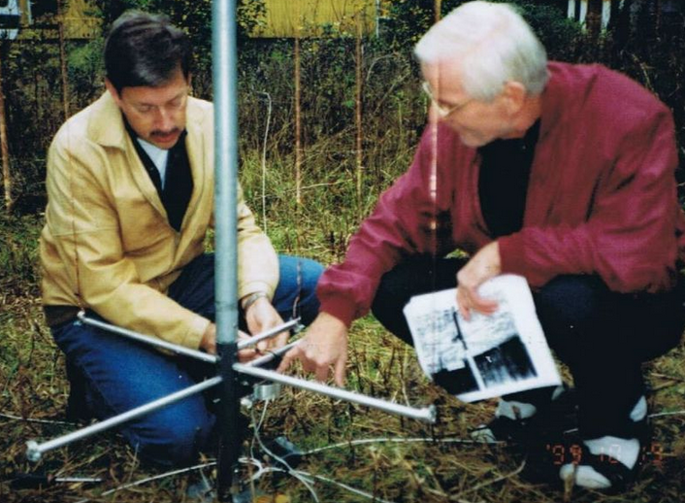
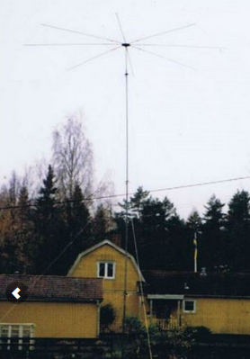
Gusten, sm5cgj
1999, antennarbete

Slide 8
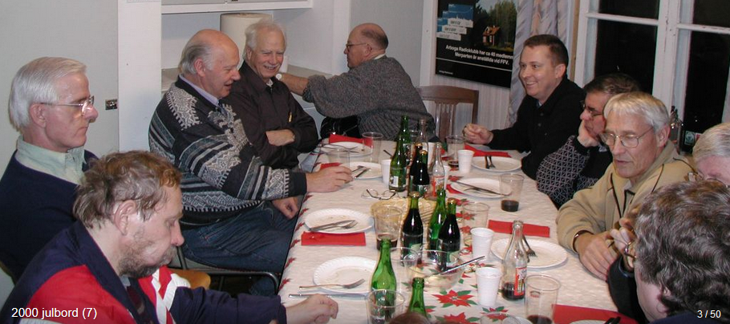
Gusten, sm5cgj
2000, julbord

Slide 9
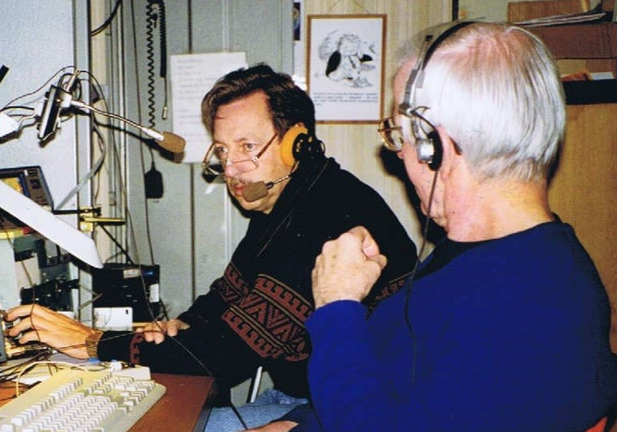
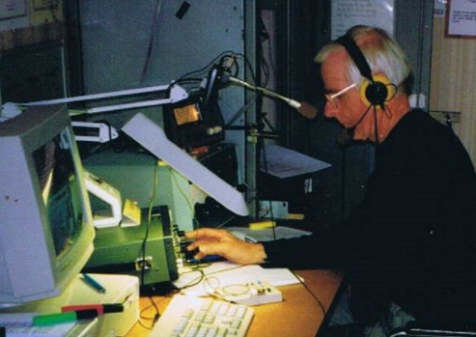
Gusten, sm5cgj
2000, tävling lions

Slide 10
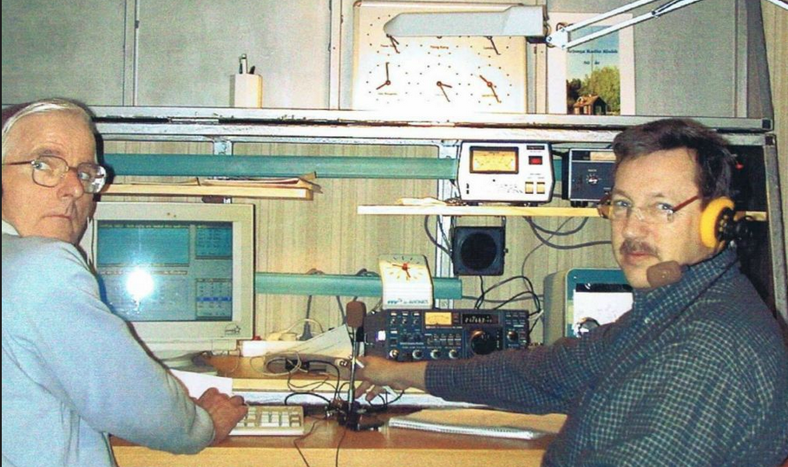
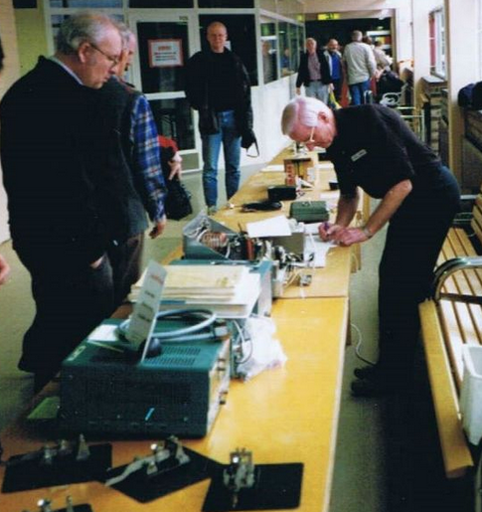
Gusten, sm5cgj
2001, tävling och marknad eskilstuna

Slide 11
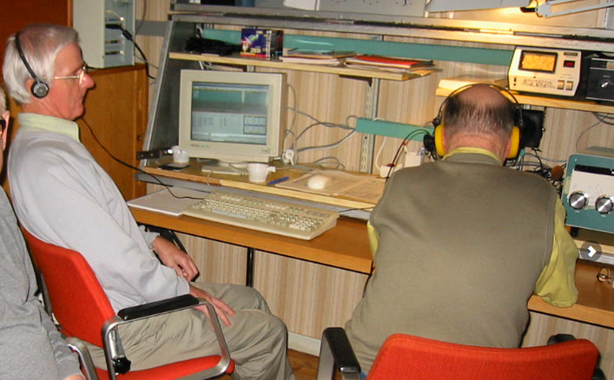
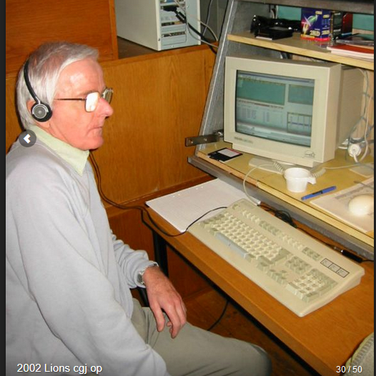
Gusten, sm5cgj
2002, tävling

Slide 12
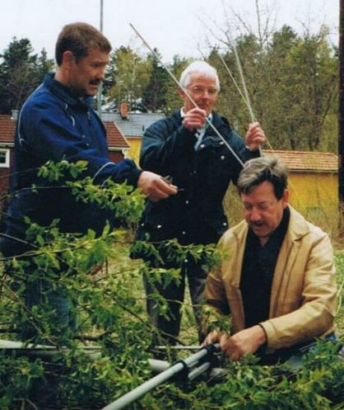
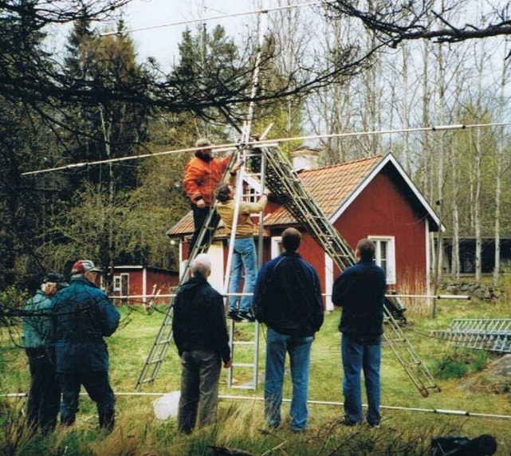
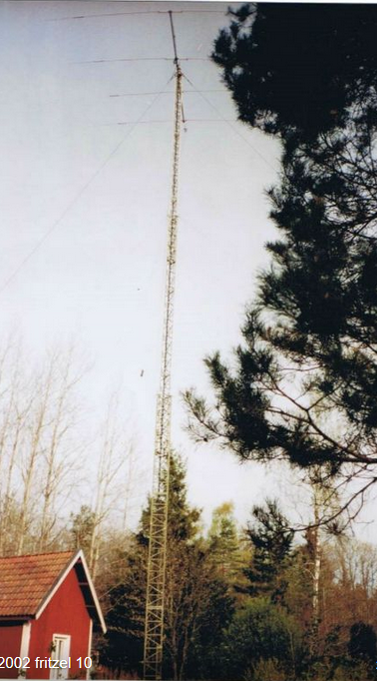
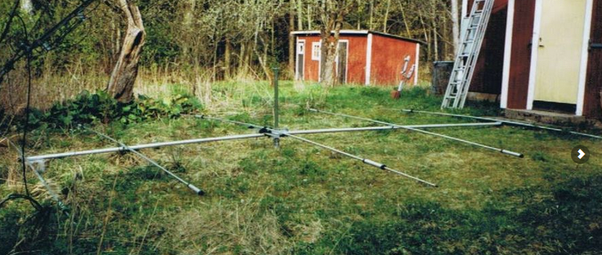
Gusten, sm5cgj
2002, antennarbete

Slide 13
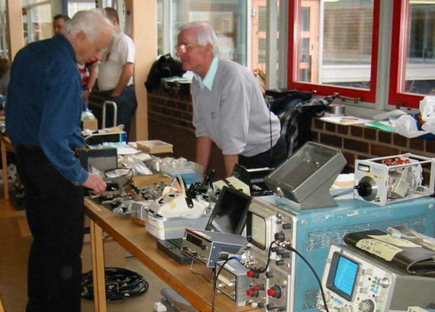
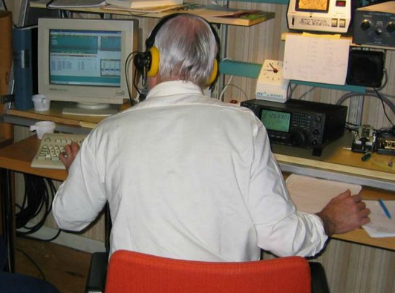
Gusten, sm5cgj
2002, marknad och tävling

Slide 14
Gusten, sm5cgj
2003, julbord

Slide 15
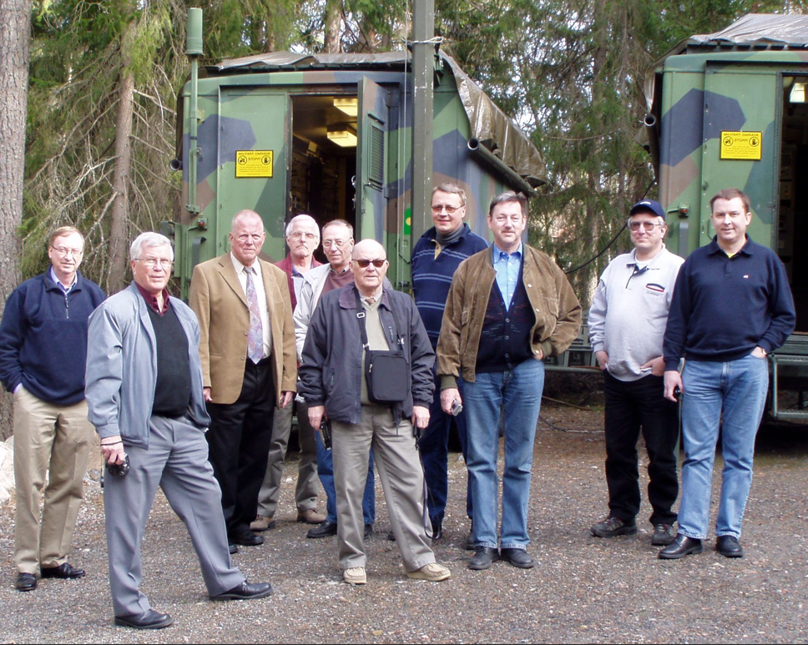
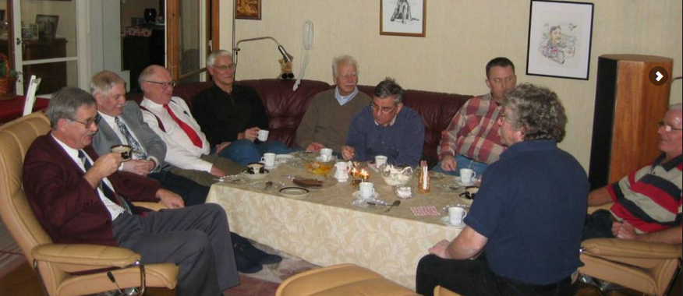
Gusten, sm5cgj
2003, bergsbesök. 2005, julbord

Slide 16
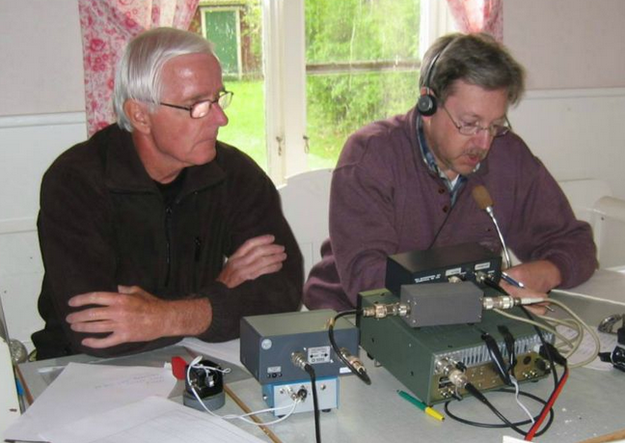
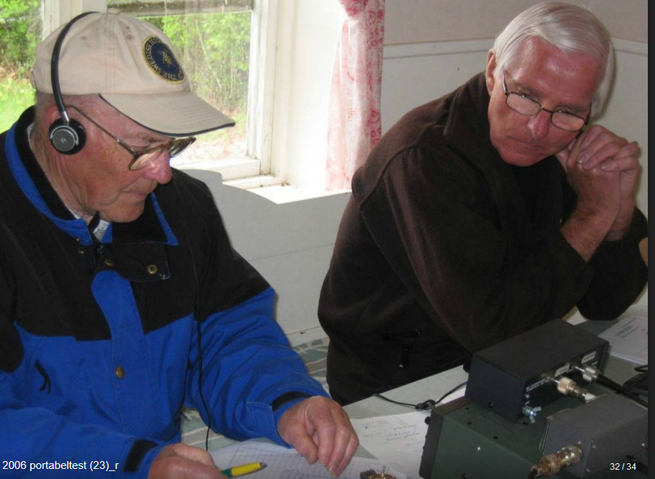
Gusten, sm5cgj
2006, portabeltest

Slide 17
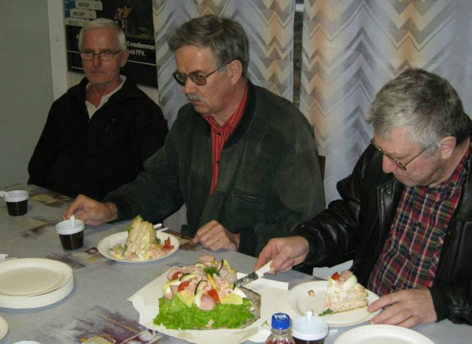
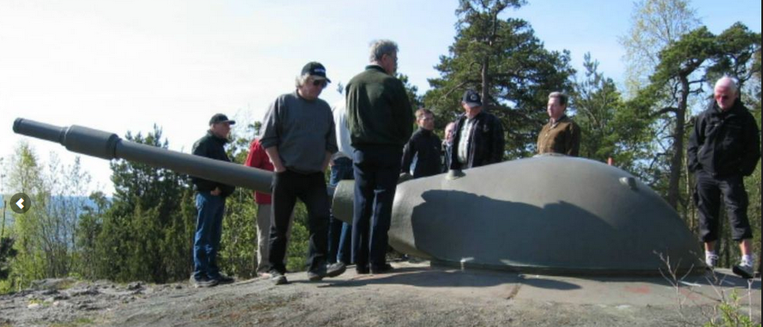
Gusten, sm5cgj
2007, femöresfortet och fika

Slide 18
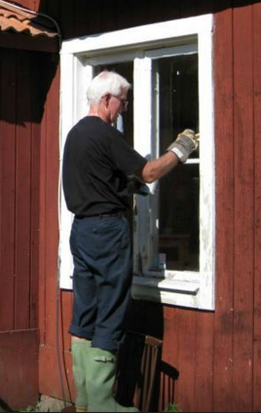
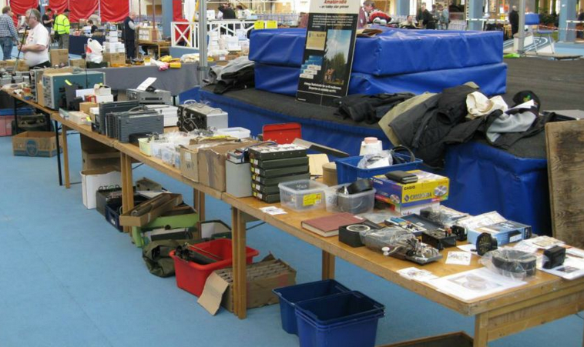
Gusten, sm5cgj
2008, stugfix. 2009, marknad

Slide 19
Gusten, sm5cgj
2009, julbord

Slide 20
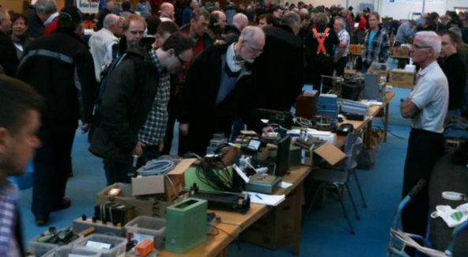
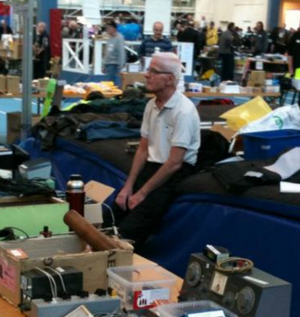
Gusten, sm5cgj
2011, marknad

Slide 21
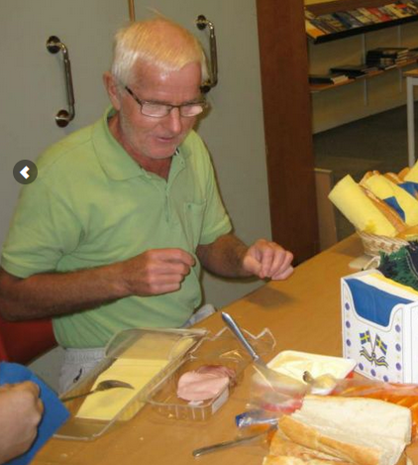
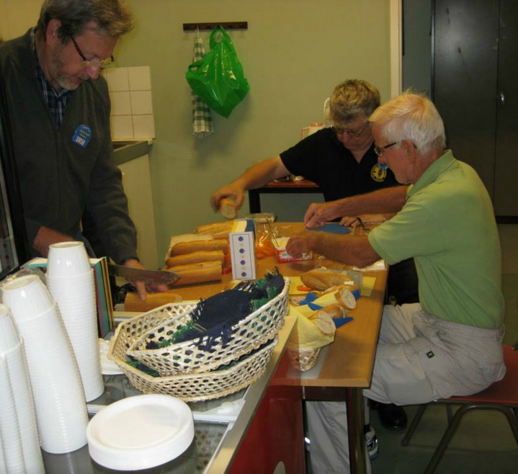
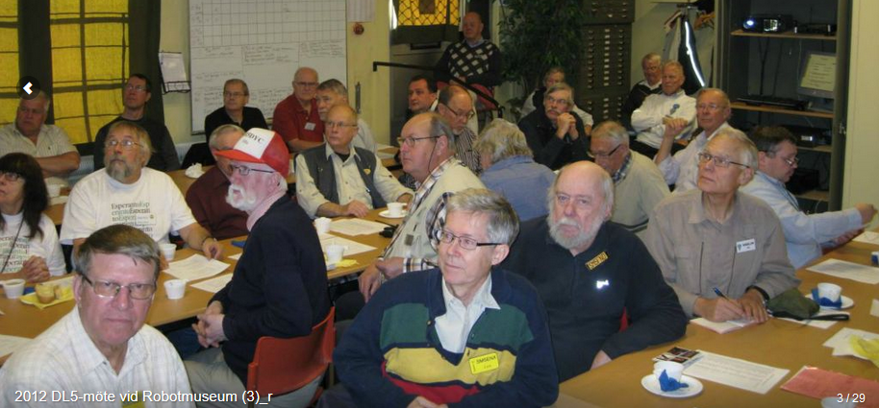
Gusten, sm5cgj
2012, amatörmöte

Slide 22
Gusten, sm5cgj
2013, julbord

Slide 23
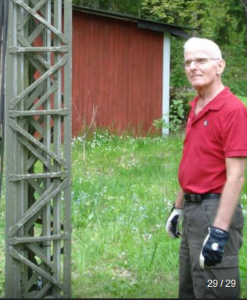
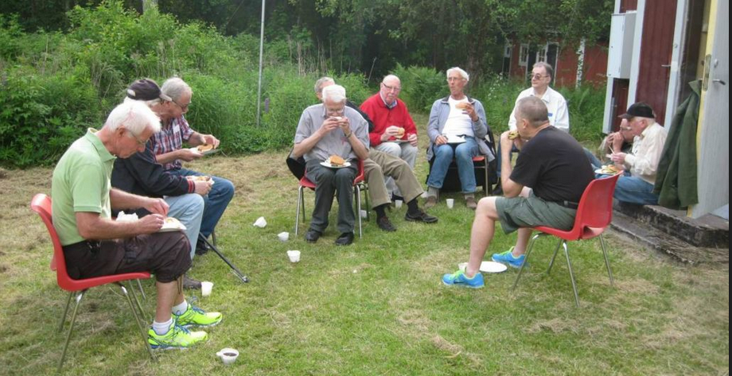
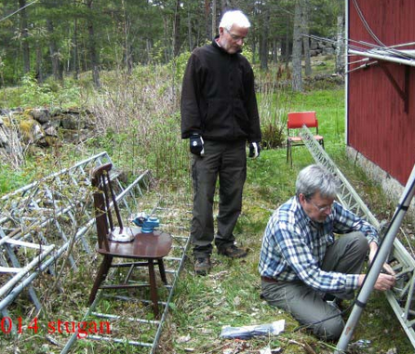
Gusten, sm5cgj
2014, antennarbete

Slide 24
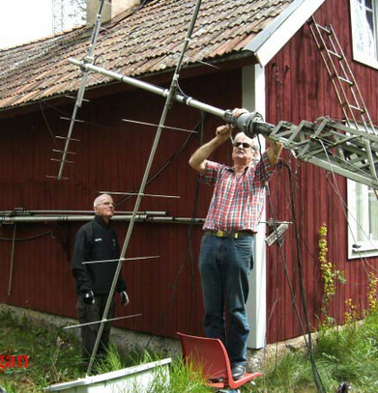
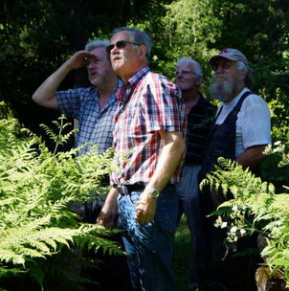
Gusten, sm5cgj
2016, antennarbete

Slide 25
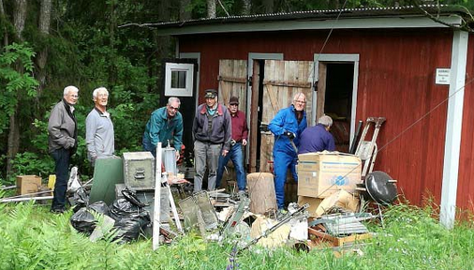
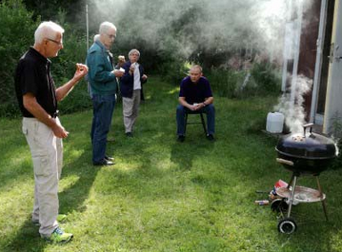
Gusten, sm5cgj
2018, städdag

Slide 26
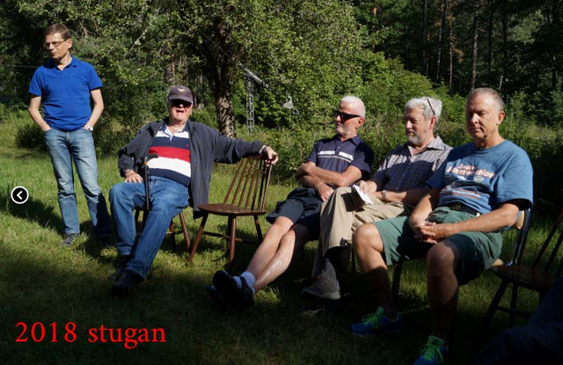
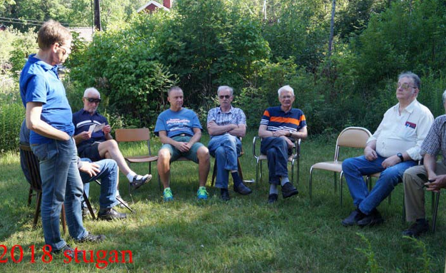
Gusten, sm5cgj
2018, stugan

Slide 27
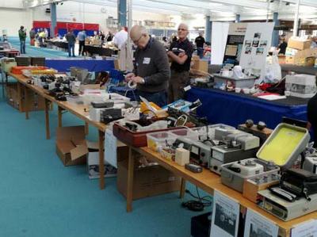
Gusten, sm5cgj
2019, marknad

Slide 28
Gusten, sm5cgj
2019, antenn och demo

Slide 29
Gusten, sm5cgj
2019, besök lql och julbord

Slide 30
Gusten, sm5cgj
2020 och 2021, stugan.

Slide 31
Gusten, sm5cgj
2021 och 2022, julbord

Slide 32
Gusten, sm5cgj
2023, julbord och test

Slide 33
Gusten, sm5cgj
2024, stugmöte

